Slide 1
Windows Sysinternals技術報告
指導教授:恩師龍大大
學生:陳柏寰

Slide 2
Agneda
Windows Sysinternals
Process Explorer
Process Moniter
Coreinfo
Autoruns
Process Dump
學習心得

Slide 3
Process Explorer

Slide 4
介紹
有沒有想過哪個程序打開了特定的文件或目錄？現在您可以找出答案。Process Explorer向您顯示有關已打開或加載哪些句柄和DLL的信息。
的進程瀏覽器顯示由兩個子窗口。頂部窗口始終顯示當前活動進程的列表，包括其擁有的帳戶的名稱，而底部窗口中顯示的信息取決於Process Explorer所處的模式：如果處於處理模式，您將看到處理在頂部窗口中選擇的進程已打開；如果Process Explorer處於DLL模式，您將看到該進程已加載的DLL和內存映射文件。 進程瀏覽器還具有強大的搜索功能，可以快速向您顯示哪些進程已打開特定的句柄或加載了DLL。
Process Explorer的獨特功能使其可用於跟踪DLL版本問題或處理洩漏，並提供有關Windows和應用程序工作方式的見解。

Slide 5
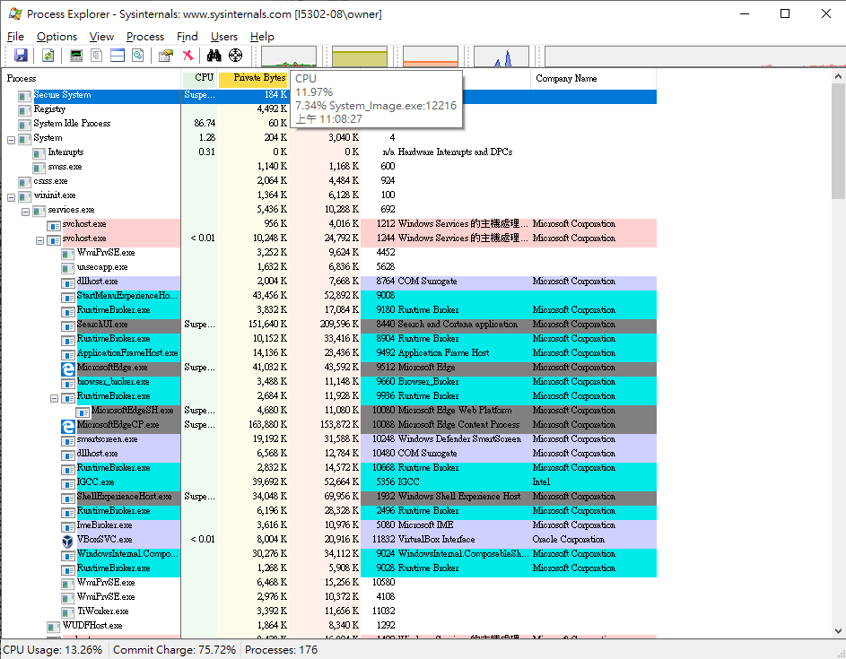

Slide 6
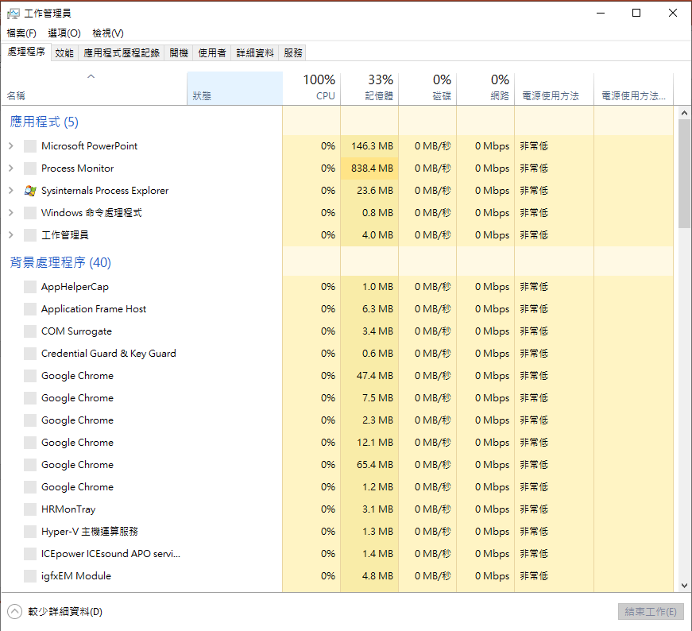

Slide 7
Process Monitor

Slide 8
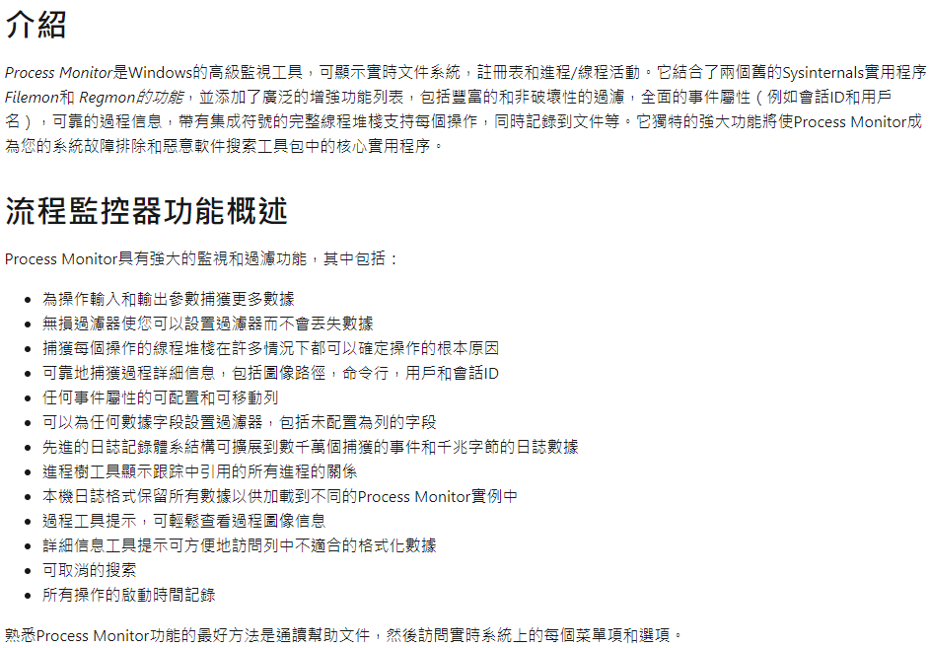

Slide 9
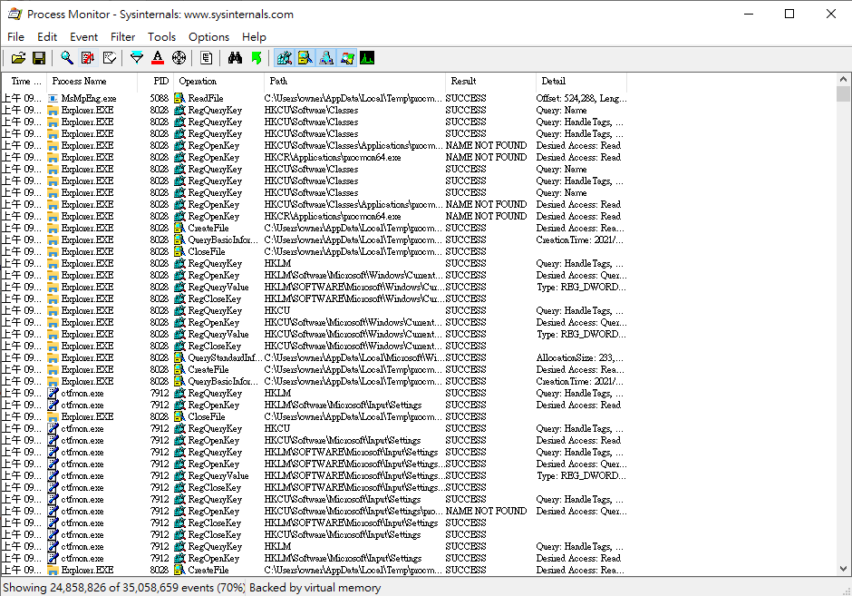

Slide 10
Coreinfo

Slide 11
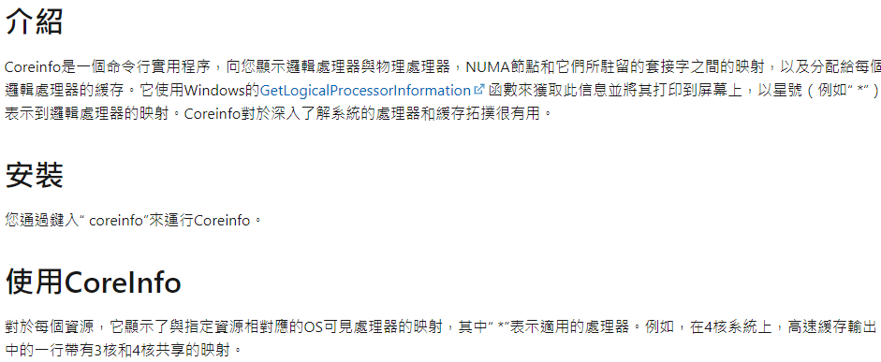

Slide 12
coreinfo [-c][-f][-g][-l][-n][-s][-m][-v]
Parameter | Description
-c | Dump information on cores.
-f | Dump core feature information.
-g | Dump information on groups.
-l | Dump information on caches.
-n | Dump information on NUMA nodes.
-s | Dump information on sockets.
-m | Dump NUMA access cost.
-v | Dump only virtualization-related features including support for second level address translation.

Slide 13
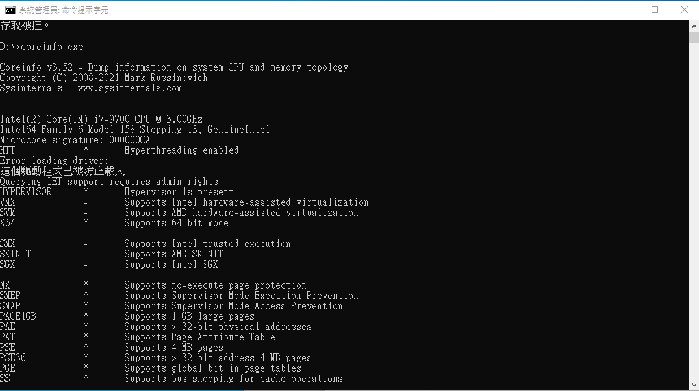
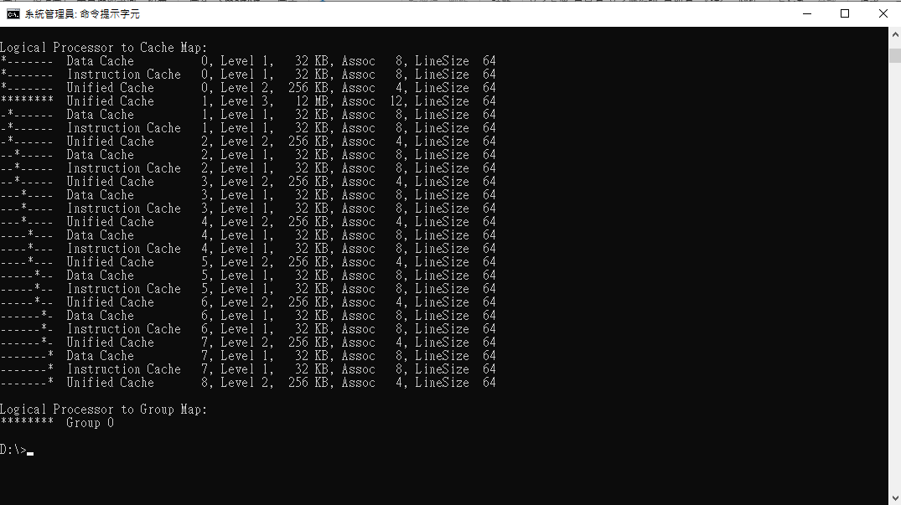

Slide 14
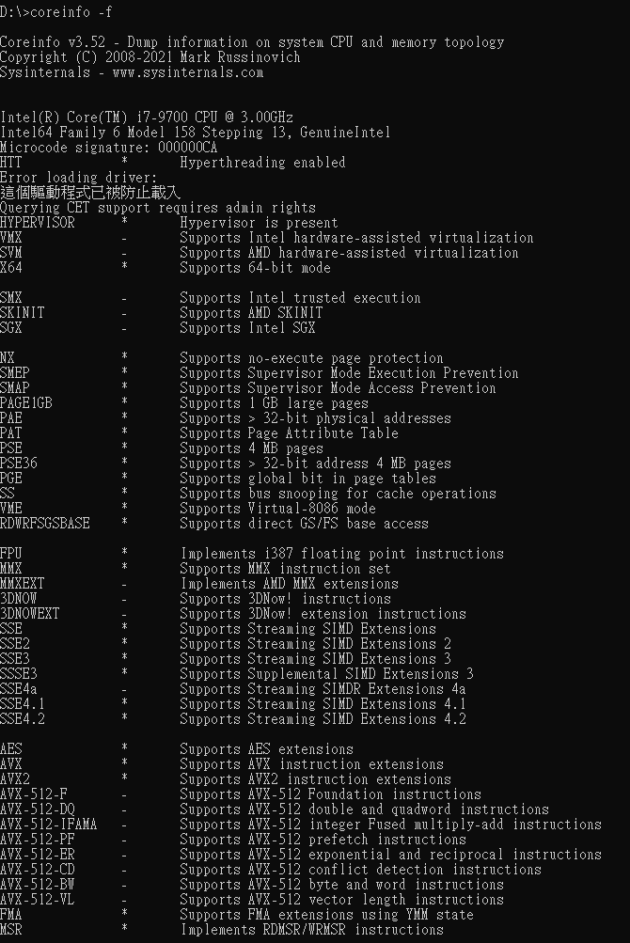
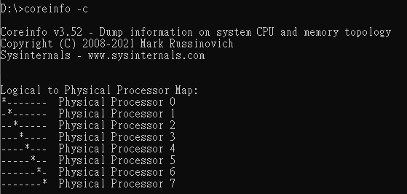
Coreinfo -c
Coreinfo -f

Slide 15
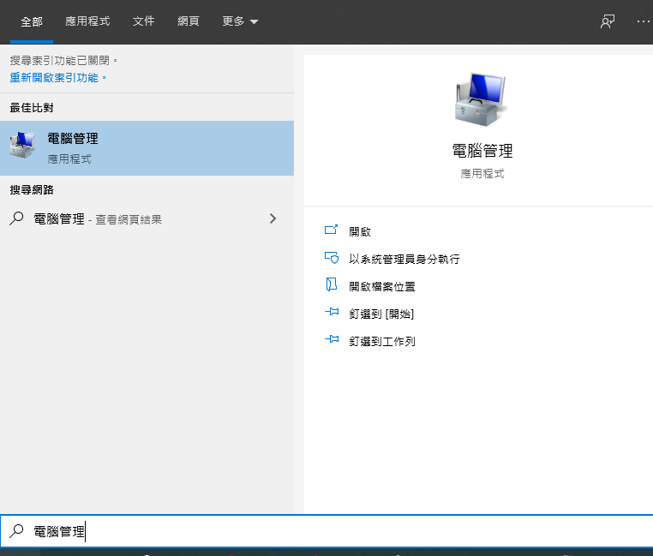
電腦管理
以系統管理員執行

Slide 16
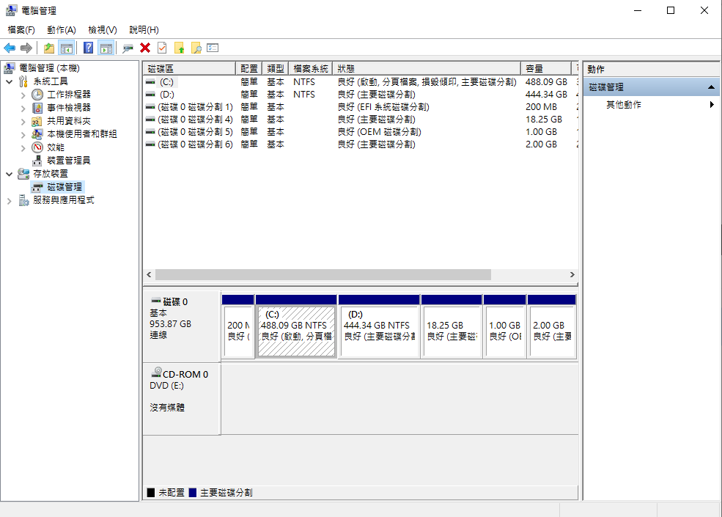
磁碟管理區

Slide 17
確認網路狀態是否正常

Slide 18
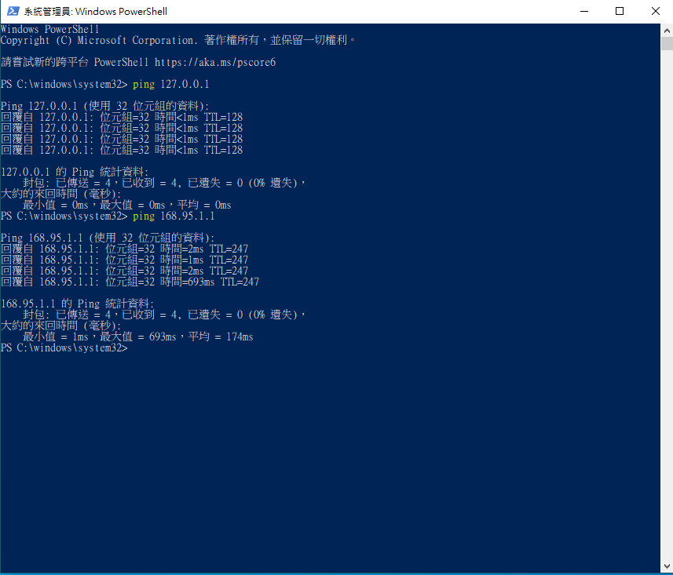
確認區域網路是否正常
確認NAT網路是否正常

Slide 19
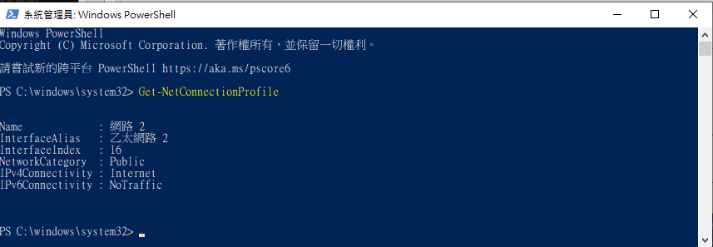

Slide 20
Autoruns

Slide 21
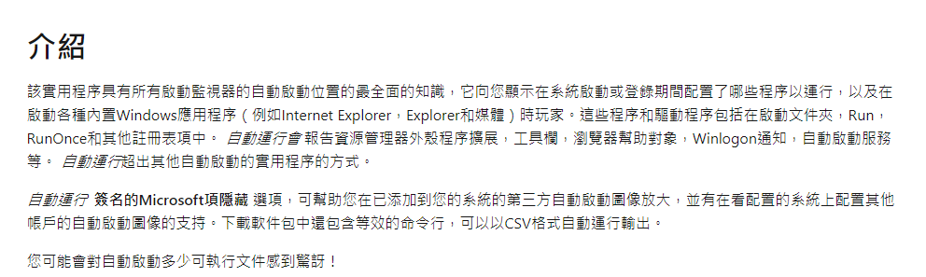

Slide 22
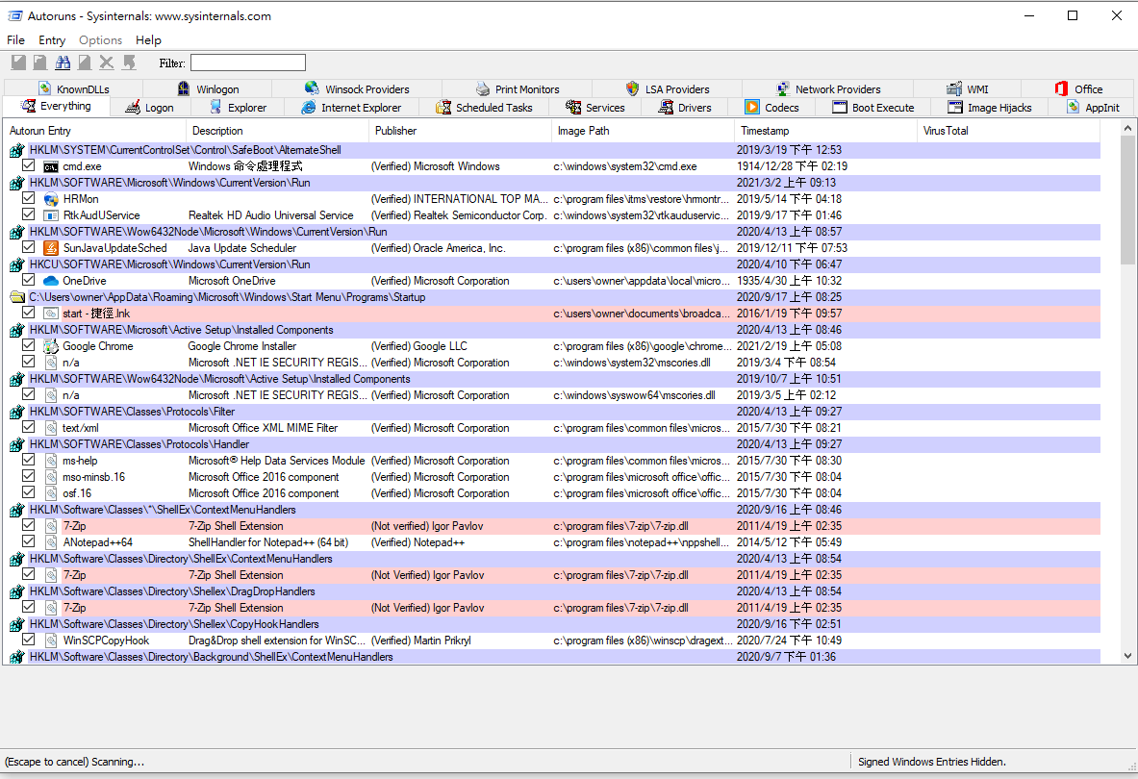

Slide 23
Process Dump

Slide 24
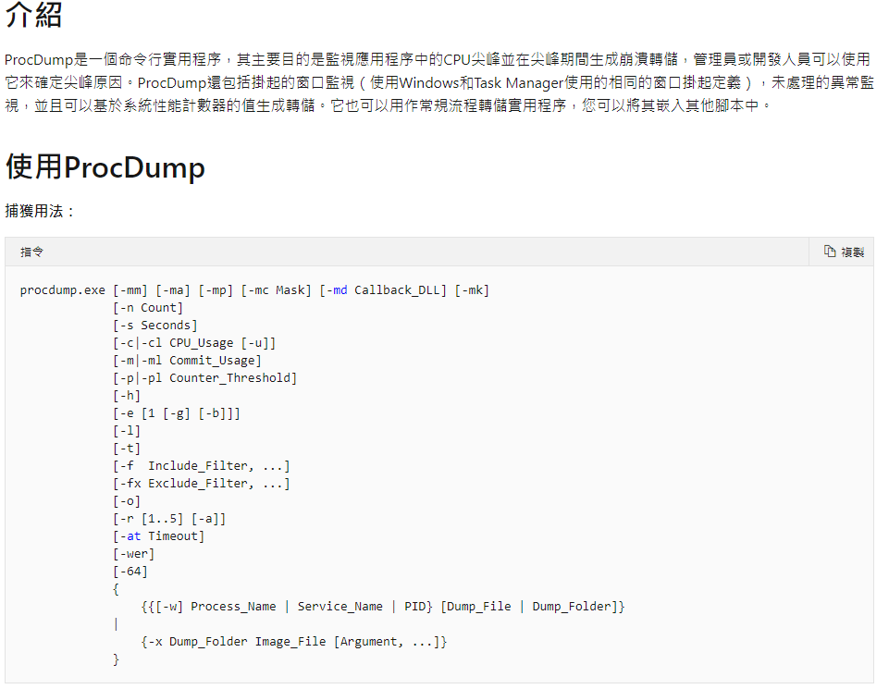

Slide 25
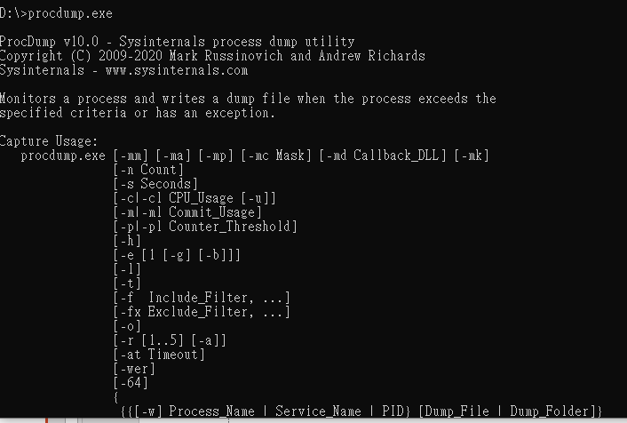
Procdump.exe

Slide 26
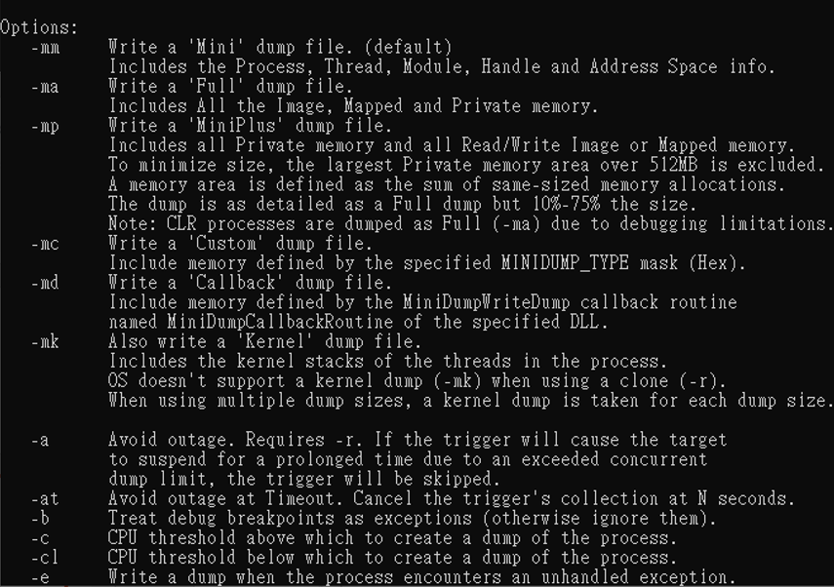
Procdump options

Slide 27
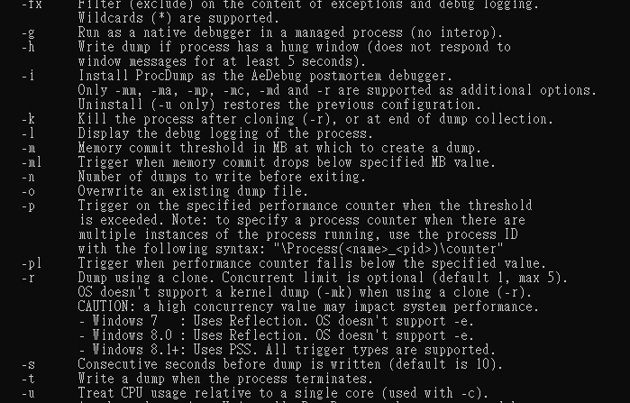
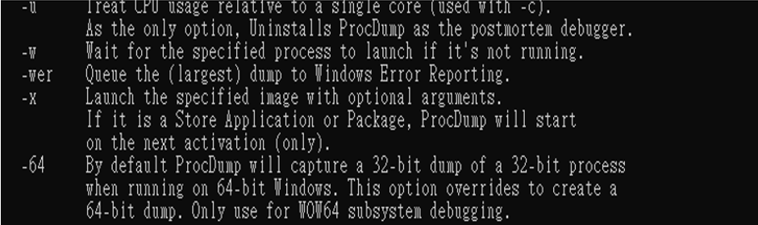

Slide 28
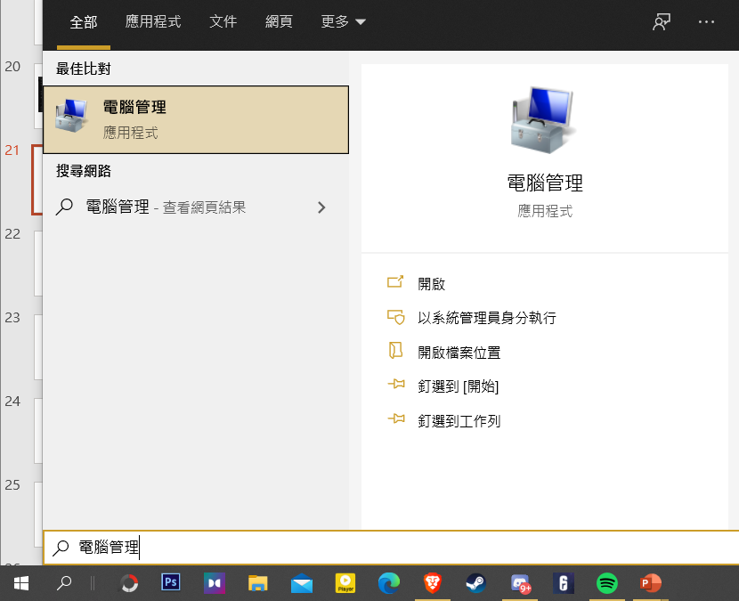
電腦管理

Slide 29
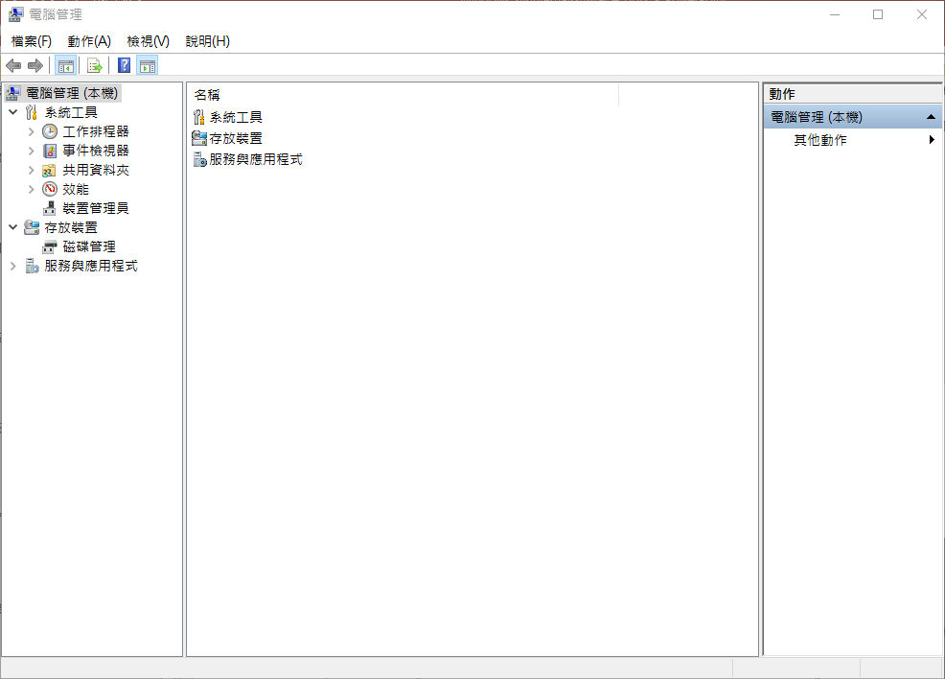
電腦管理

Slide 30
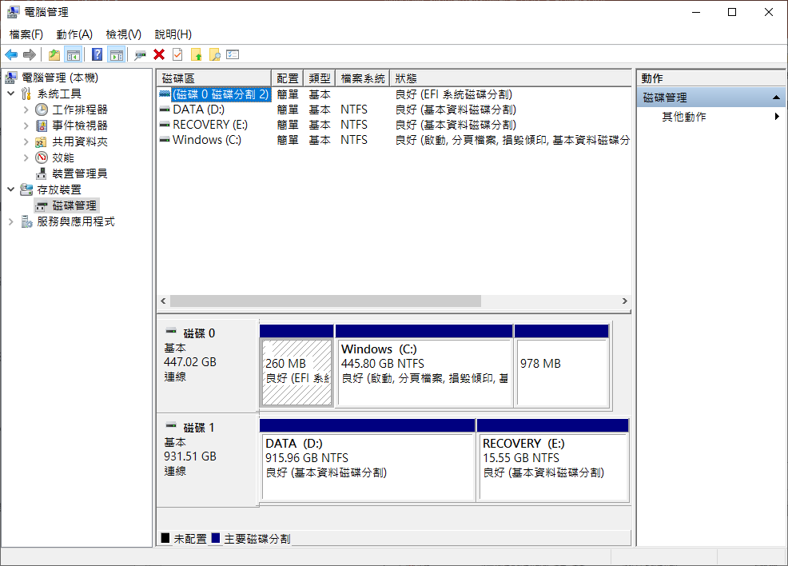
磁碟分割區
磁碟管理部分

Slide 31
環境變數管理

Slide 32
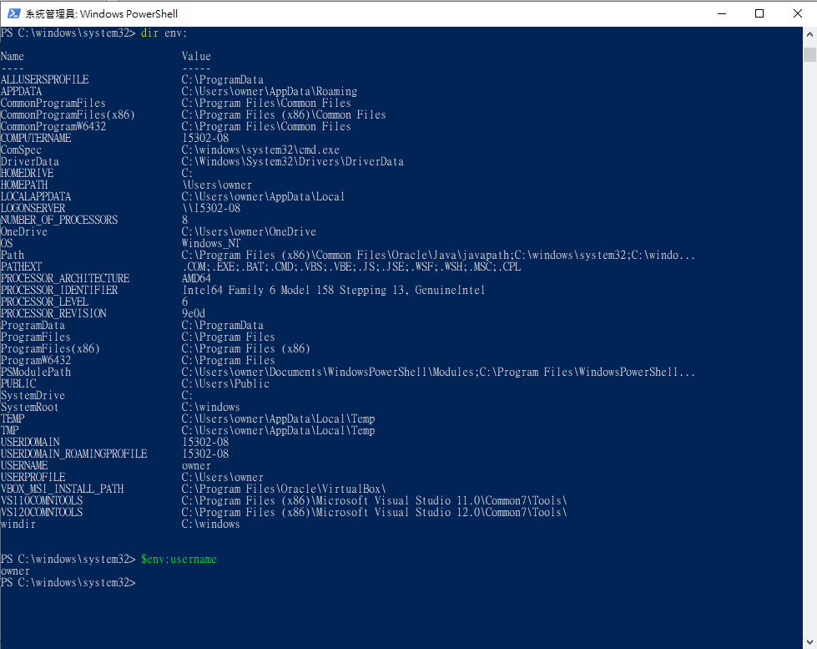
Dir env:

Slide 34
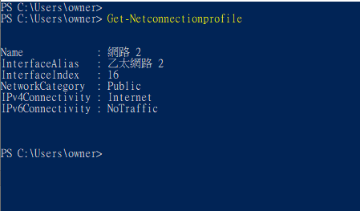
Get-Netconnectionprofile

Slide 35
學習心得

